Slide 1
MY READING RHYTHM
/ 김용선 /
/ 정아인 /
/ 박세영 /

Slide 2
01 주제선정배경
06 화면 설계서
목차
상황분석
문제인식 및 해결방향 제시
벤치마킹
02 서비스 소개
07 데이터베이스 설계도
03 Lean Canvas
08 간트차트
04 사용자 요구사항
09 구현
05 Use case
10

Slide 3
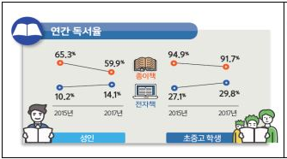
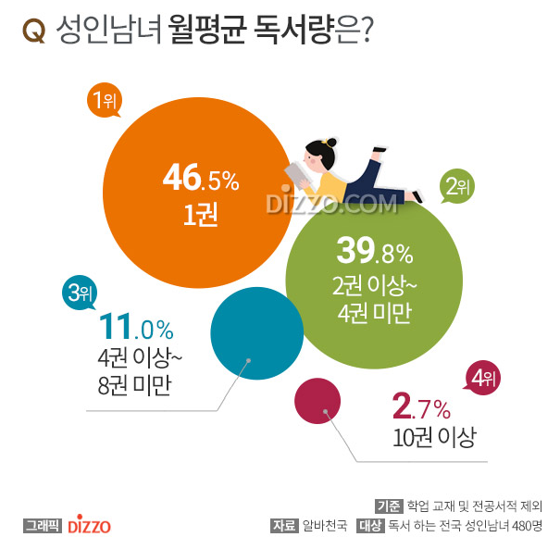
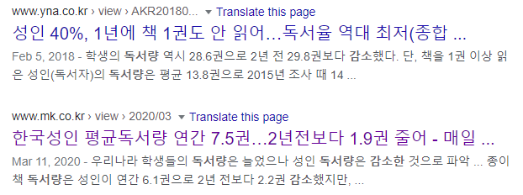
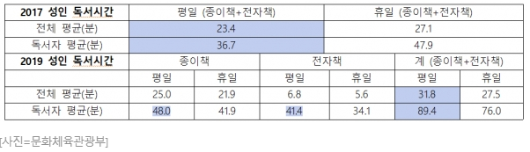
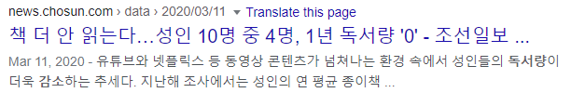
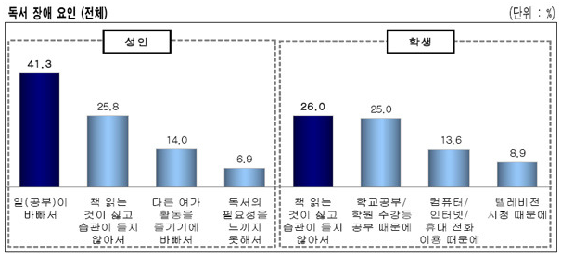
1. 주제선정 배경 1-1 상황분석
월 평균 독서량 1권
매년 독서율 감소
연간 독서율(종이책)
65.3%
59.9%
52.1%
2017년
2018년
2019년
출처: 문체부, 2017,2019 국민독서실태조사 결과 발표
2019년 조사 결과, 지난 1년간(2018. 10. 1.~2019. 9. 30.) 성인의 종이책 연간 독서율*은 52.1%, 독서량**은 6.1권으로 ’17년에 비해 각각 7.8%포인트, 2.2권 줄어든 것으로 나타났다
독서량 감소 추세

Slide 4
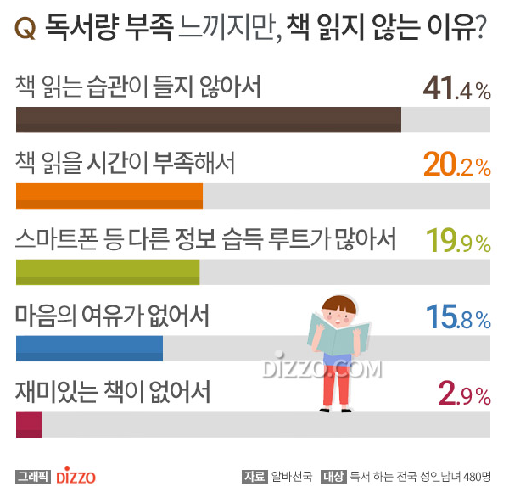
1. 주제선정 배경 1-1 상황분석
책을 읽지 않는 이유는?
독서하는 습관이 없어서
책을 읽지 않는 사람들
2019년 조사 결과, 지난 1년간(2018. 10. 1.~2019. 9. 30.) 성인의 종이책 연간 독서율*은 52.1%, 독서량**은 6.1권으로 ’17년에 비해 각각 7.8%포인트, 2.2권 줄어든 것으로 나타났다

Slide 5
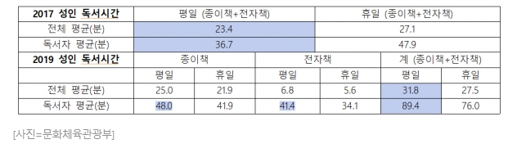
1. 주제선정 배경 1-1 상황분석
평균 독서시간 22.8% 증가
오히려, 독서하는 사람들의
독서시간은 증가

Slide 6
1. 주제선정 배경 1-1 문제인식 및 해결방향제시
상황정리
독서량 감소 추세
원인: 책 읽는 습관의 부재
2. 독서 시간은 증가
1. 독서량을 늘리기 위해 독서 습관 형성이 필요
2. 이미 독서 습관이 있는 사람들의 독서 시간은 증가
2019년 조사 결과, 지난 1년간(2018. 10. 1.~2019. 9. 30.) 성인의 종이책 연간 독서율*은 52.1%, 독서량**은 6.1권으로 ’17년에 비해 각각 7.8%포인트, 2.2권 줄어든 것으로 나타났다
독서 습관 형성 = 독서량 증가

Slide 7

1. 주제선정 배경 1-2 문제인식 및 해결 방안
어떤 책부터 봐야 할 지 잘 모르겠어요…
독서 패턴 제공을 통해
독서 습관 형성을 기대
책을 보는 게 힘들지
보기 시작하면 잘 보는 것 같아요
독서 습관을 형성하는 게 힘들고,
책 선정에 대한 막막함 토로
책 읽는 습관이 익숙하지 않은 것 같아요
데이터 기반으로
개인별 도서 추천

Slide 8
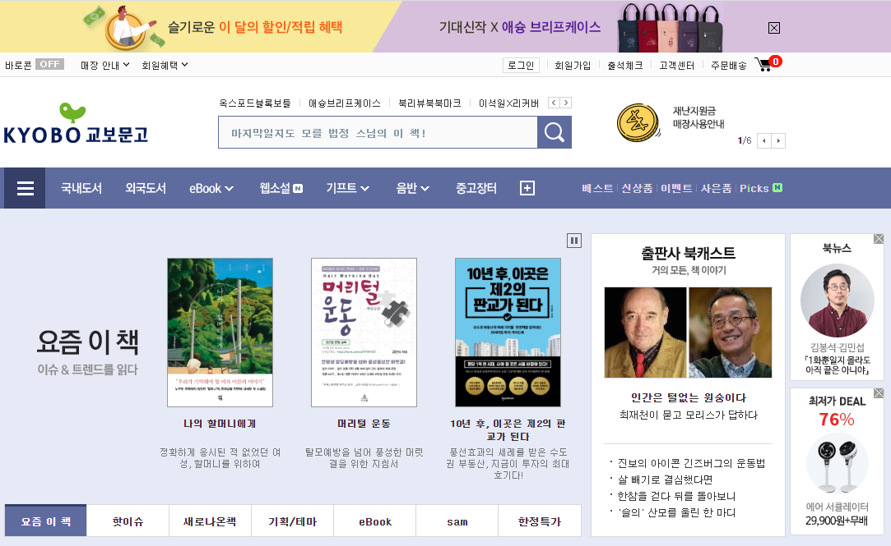
1. 주제선정 배경 1-3 벤치마킹: 교보문고
사이트명: 교보문고
http://www.kyobobook.co.kr/index.laf?OV_REFFER=https://www.google.com/

Slide 9
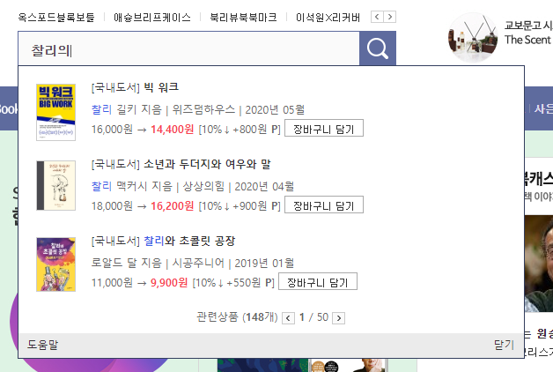
1. 주제선정 배경 1-3 벤치마킹 강점: 교보문고
강점
검색창에 keyword 입력 시
책 이미지와 장바구니에 담는 서비스 제공
- 즉각적인 구매 유도
국내,외 별 분야별 상세한 카테고리 분리로
- 정밀한 도서 검색 환경 제공
도서, 작가, 이벤트 등 다양한 정보를 제공
- 관심분야에 대한 도서 구매로 유도

Slide 10
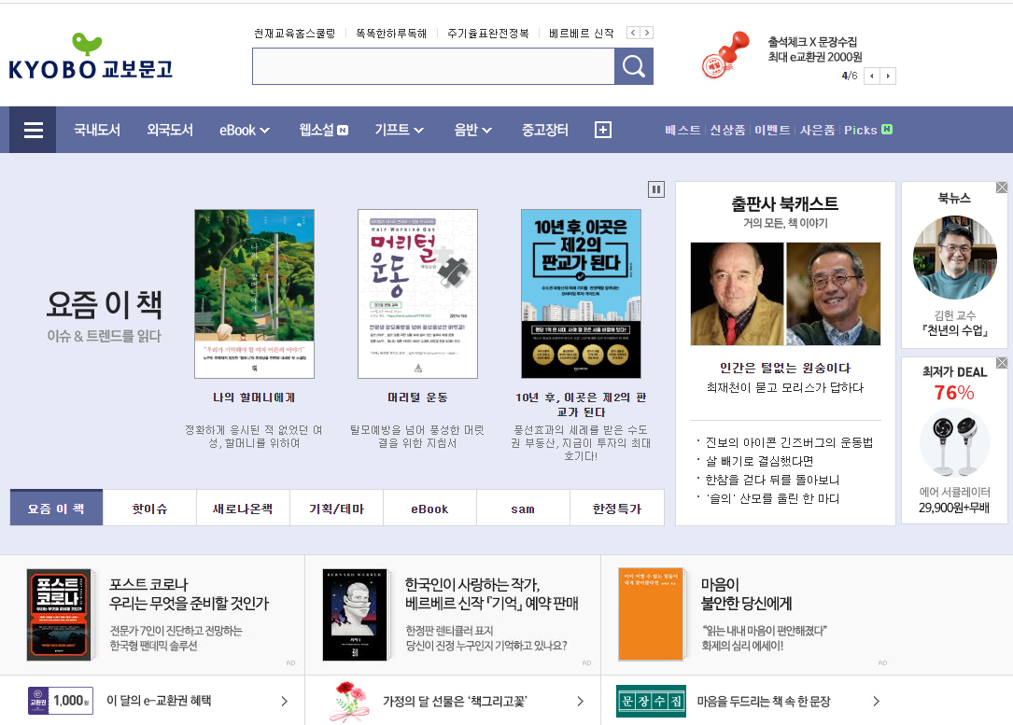
1. 주제선정 배경 1-3 벤치마킹 강점: 교보문고
단점
1. 많은 정보가 제공되나,
사용자의 관심사를 관통하는 정보제공은 미약
-> 유의미한 소비자 반응(클릭)을 이끌기 힘듦
2. 단순 정보 제공, 구매 역할만 수행하는 사이트,
고객과의 상호작용이 약해 유대감이 약함
-> 포인트 제도를 제외하면
이 사이트를 계속 이용해야 할 이유가 약함

Slide 11
2. 서비스 소개
독서 패턴 제공:
구매, 대여 data를 바탕으로 독서량, 예상독서량, 관심 분야 시각화 서비스
My Reading Rhythm
나만의 독서 리듬
나만을 위한 추천도서 :
데이터를 기반으로 맞춤형 도서 추천 서비스

Slide 12
3. Lean Canvas
문제 가장 중요하고 시급한 문제 고객측면, 공급측면 문제 해결해야 할 문제 시장/고객이 겪는 문제 1) 도서 정가제로 인한 도서 구매에 대한 소비자 부담 증가. 2) 현대인의 바쁜 생활패턴으로 독서량 부족 3) 독서하는 습관이 없어 독서 시작이 어려운 현대인 (대한민국 책을 읽지 않는 이유 1위 출처:디지틀조선일보 기사 발취http://digitalchosun.dizzo.com/site/data/html_dir/2019/09/30/2019093080049.html) | 솔루션 문제에 대한 해결책 구매가 아닌 대여로 소비자 부담 감소 2) 소비자 구매, 대여 data를 기준으로 고객 개인에게 맞춘 독서 패턴 및 추천도서 제공 3) SNS을 통한 독서 패턴 및 독서리뷰 공유로 책과 사이트 홍보 및 확산 | (제품)가치 제품을 구입해야 하는 이유 제품의 차별성 내게 딱 맞는 책 읽기 습관 제공 ( 초기 옵션을 정한 후 구매 내역을 바탕으로 분석한 독서패턴 제공) |  | 경쟁우위 제품의 특장점 경쟁제품과의 비교우위 데이터 분석을 통한 사용자 독서 패턴 분석, 데이터 활용 | 고객군 목표고객군 목표고객군별 특징 구체적으로 설정 책은 읽고 싶으나 뭐부터 읽어야 할지 막막한 사람들 체계적인 독서습관으로 점진적인 독서량 증가 및 독서패턴 형성을 원하는 사람들 책 홍보가 필요한 사람들 한 권을 읽더라도 효율적인 독서를 원하는 사람들
 | 핵심지표 측정 핵심지표 및 활동 사업화를 위한 실행 리스트 이용자수 USER 만족도 책 리뷰수 |  |  | 채널(유통/판매채널) 고객에게 어떻게 판매할지 웹사이트 오프라인 서점
비용구조 사업화를 위한 활동시 소요비용(유통, 설비, 마케팅 등) 소요비용 조달방법 1)마케팅 비용 2) 시장 조사 비용 |  |  | 수익원 수익모델 수익창출 방안(제품별, 유통/판매 채널별) A) 판매, 대여료 B) 홍보료(출판사)

Slide 13
4. 사용자 요구사항
사용자 요구사항
구매 서비스 기능
장바구니 기능
구매 데이터 기반 추천도서 기능
고객 데이터 기반 독서패턴 기능
리뷰 기능 서비스 기능
검색창에서 장바구니로 넘길 수 있는 기능
메인페이지에 BestSeller 리스트 노출

Slide 14
5. Use case
도서 조회
베스트셀러, 신작 조회
도서 장바구니
도서 구매
Customer
도서 리뷰 등록 및 공유
문의등록
본인의 독서패턴 조회
회원 정보 관리
Admin
문의답변

Slide 15
6. 화면 설계서
Web Cover 페이지
Main 페이지(베스트셀러 리스트 노출, 신작리스트)
해더: 로그인 회원가입 / 로그아웃 마이페이지 장바구니(import)
검색창(import)
네비게이션bar: MyReadingRhythm, 구매/대여, 고객센터(문의)(import)
Login 페이지
회원가입 페이지
MyReadingRhythm(가제)(독서 패턴 및 추천도서 노출화면)
구매대상 페이지
구매 list 페이지
검색창 모듈/ 네비게이션bar 모듈
해더모듈(로그인 회원가입 / 로그아웃 마이페이지 장바구니)
모듈기업정보(footer)
대여 시 직접 수령할 지점 위치제공 페이지
장바구니 페이지

Slide 16
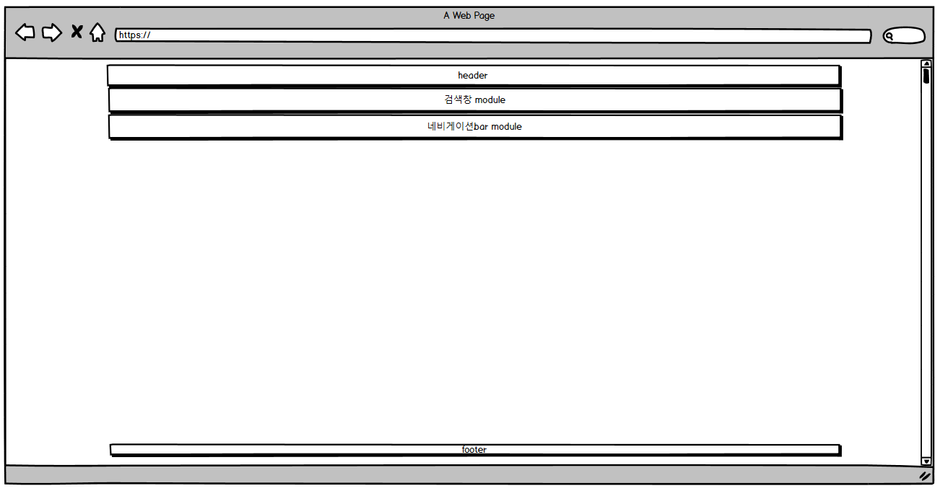
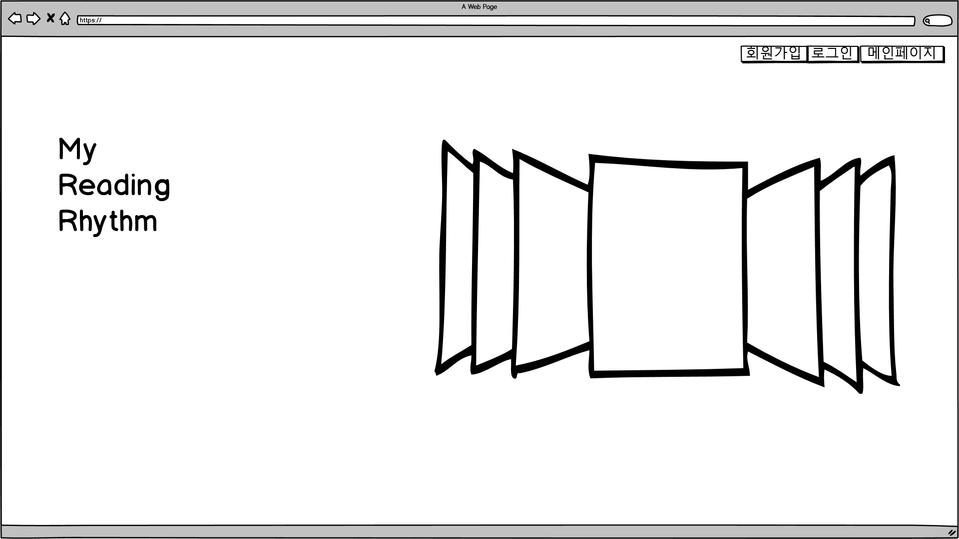
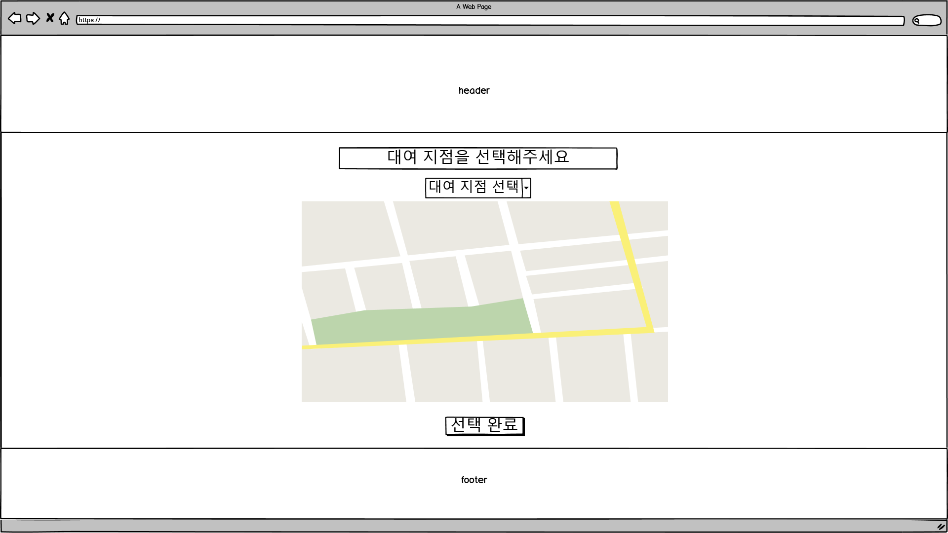
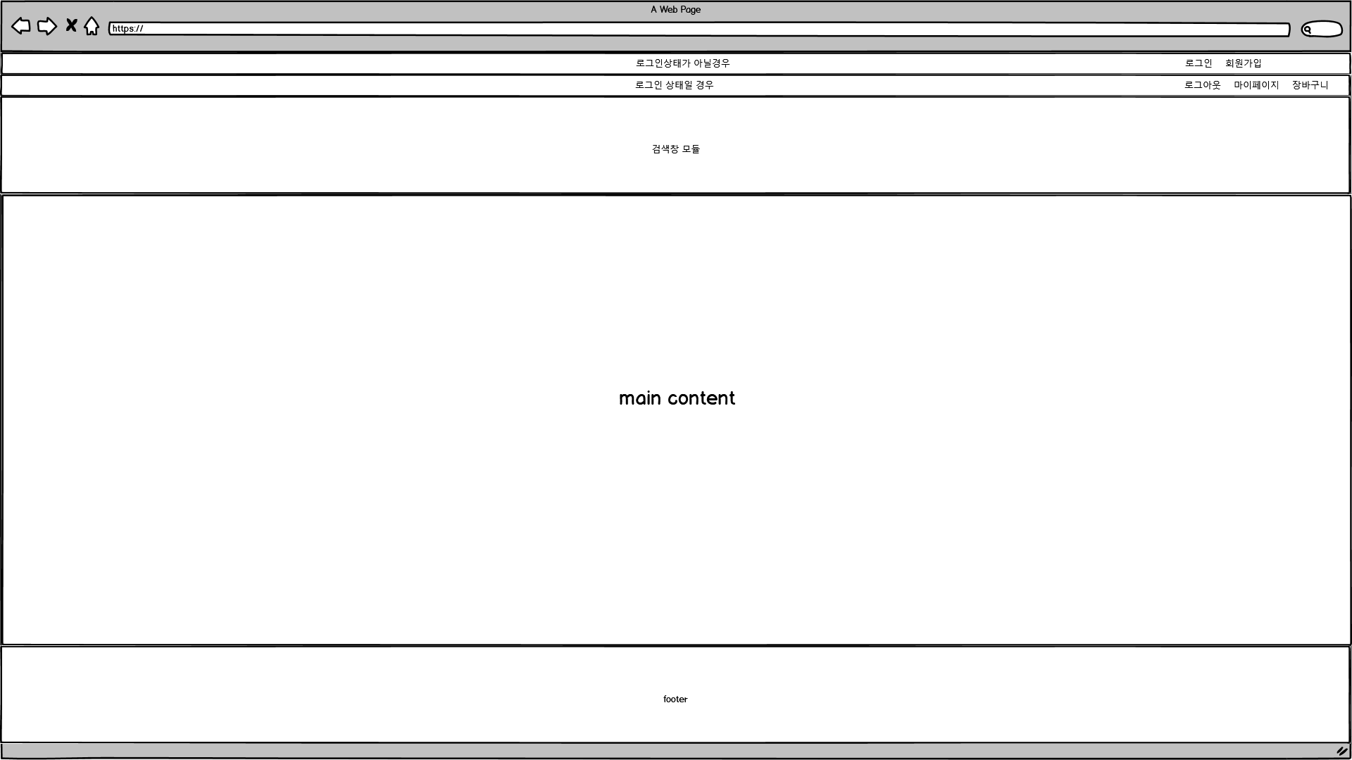
6. 화면 설계서6-1 웹커버 페이지
역사/문화/종교
예술/대중문화
OOO님의 독서리듬
권당 평균 독서시간 2.1일
올해 예상 독서량 xxx일
선호 도서
소설/시
정치/사회
과학/기술
경제/경영

Slide 17
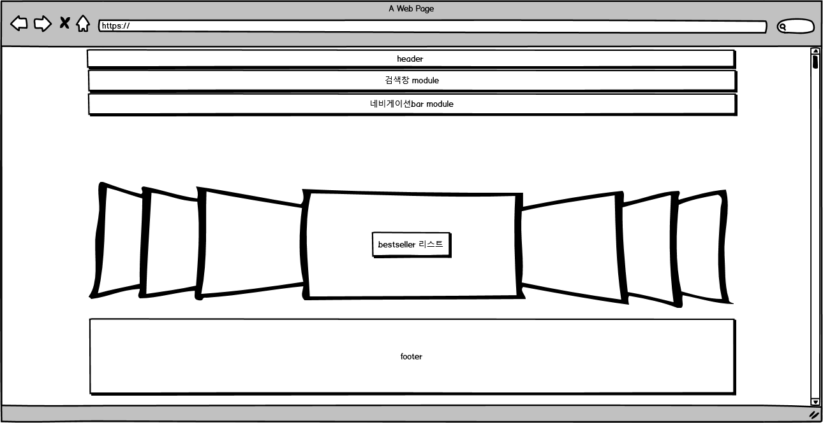
6. 화면 설계서6-2 메인 페이지

Slide 18
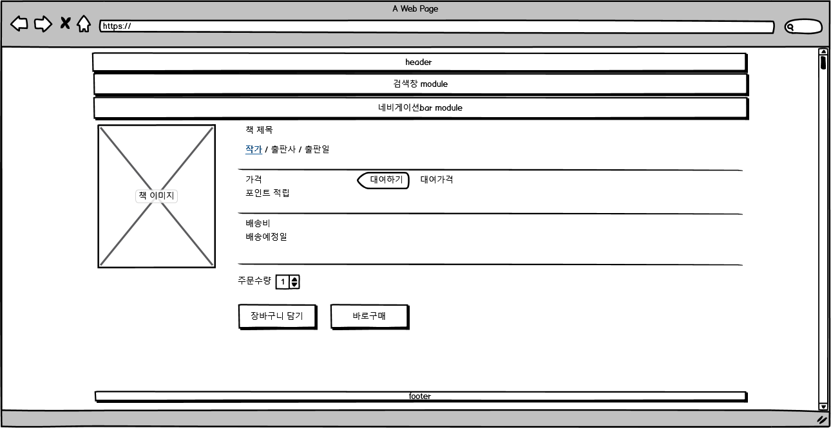
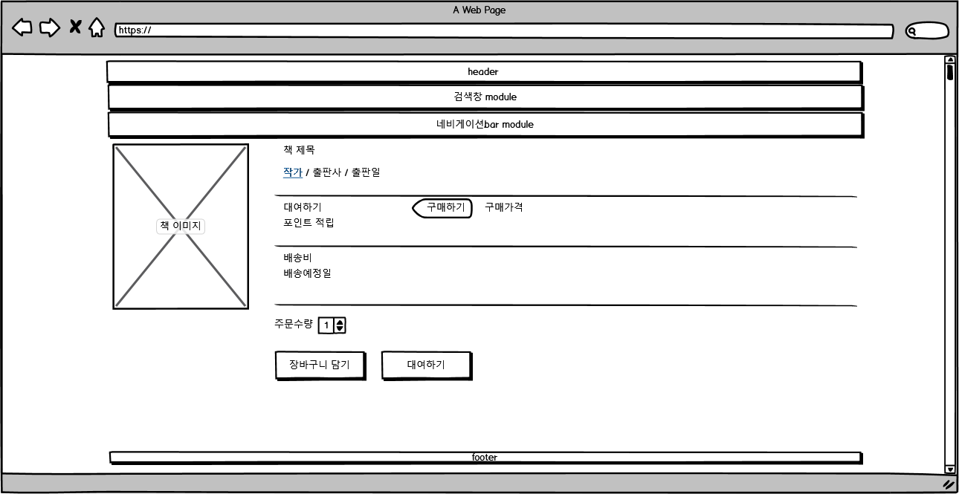
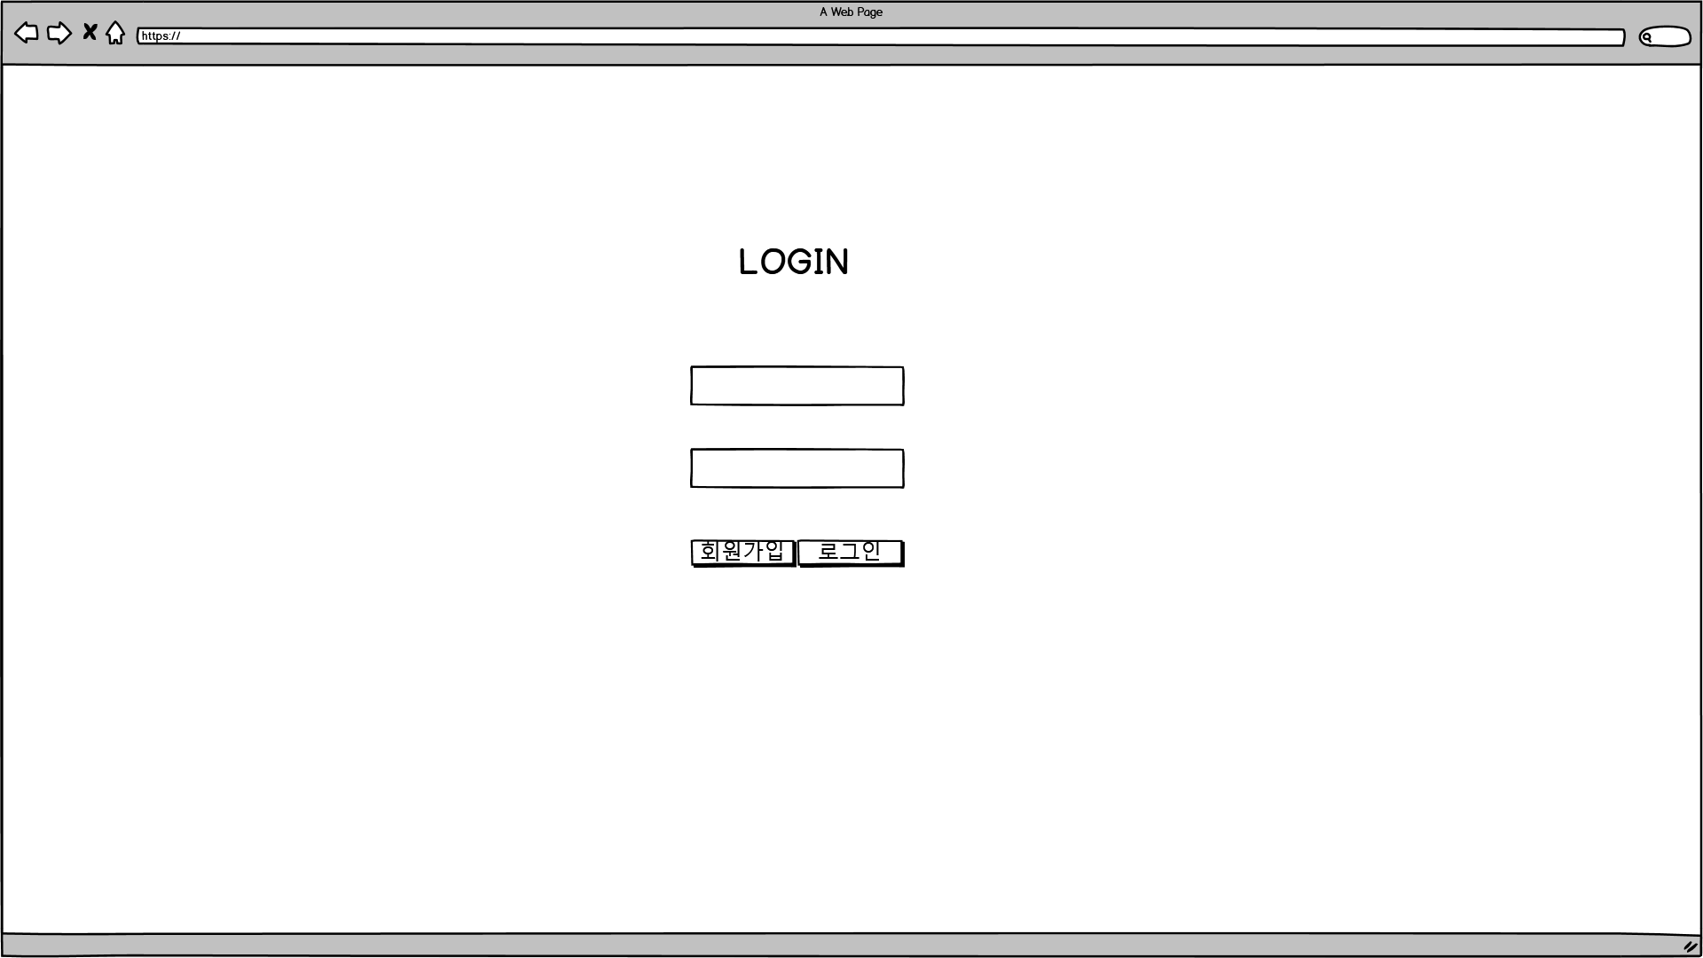
6. 화면 설계서6-3 로그인 페이지

Slide 19
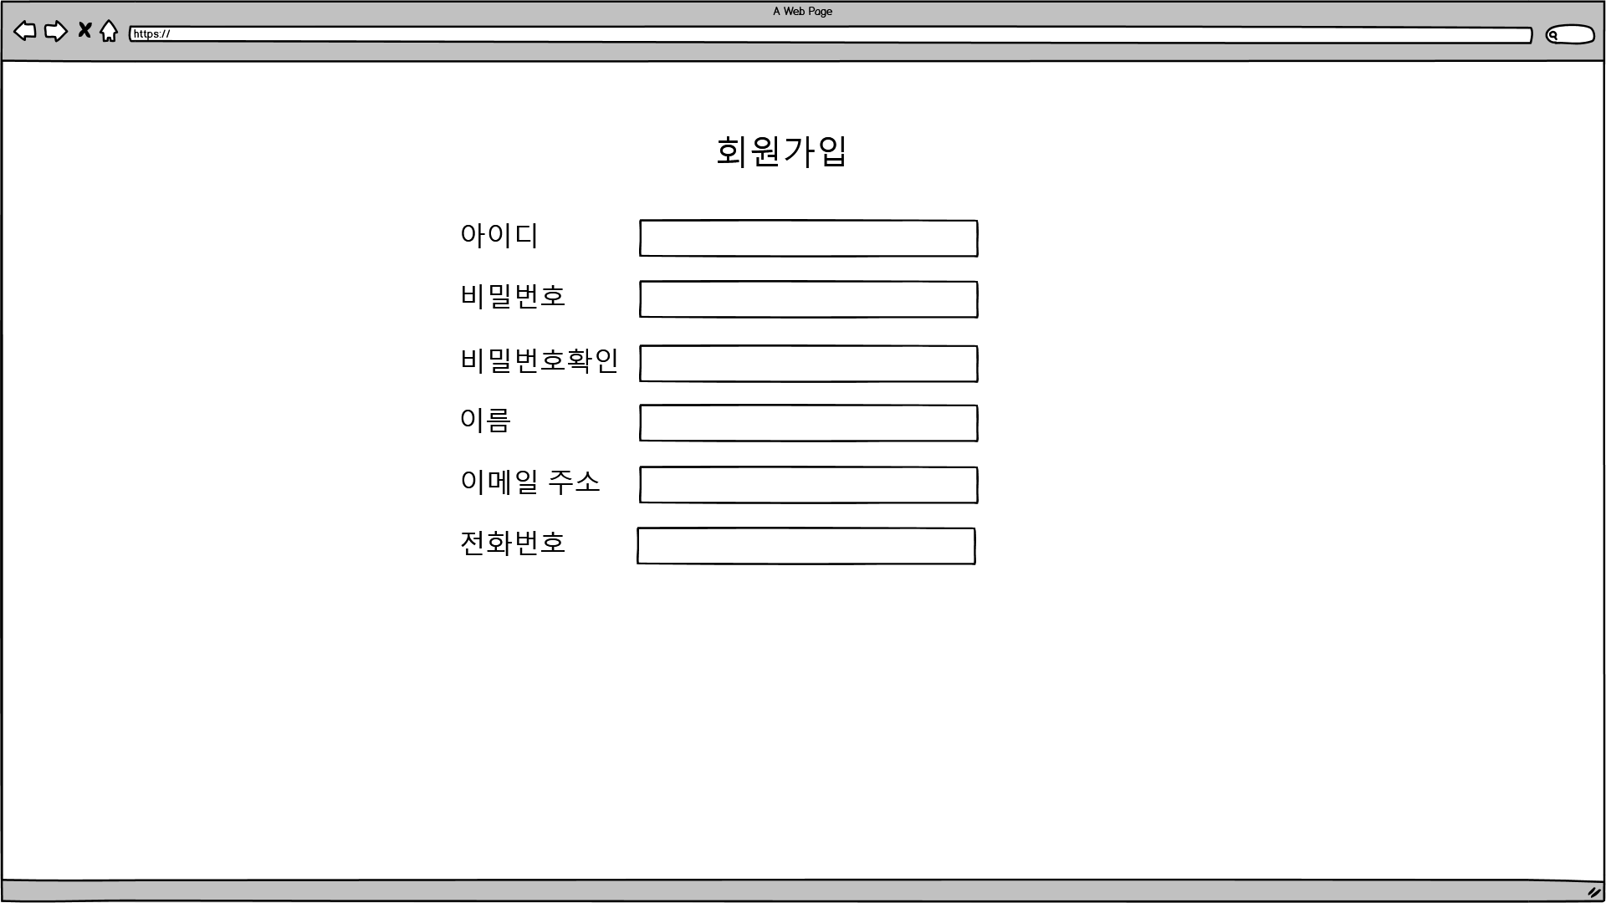
6. 화면 설계서6-4 회원가입

Slide 20
6. 화면 설계서6-5 My Reading Rhythm
역사/문화/종교
예술/대중문화
OOO님의 독서리듬
권당 평균 독서시간 2.1일
올해 예상 독서량 xxx일
선호 도서
소설/시
정치/사회
과학/기술
경제/경영

Slide 21
6. 화면 설계서6-6 구매 페이지

Slide 22
6. 화면 설계서6-7 대여 페이지

Slide 23
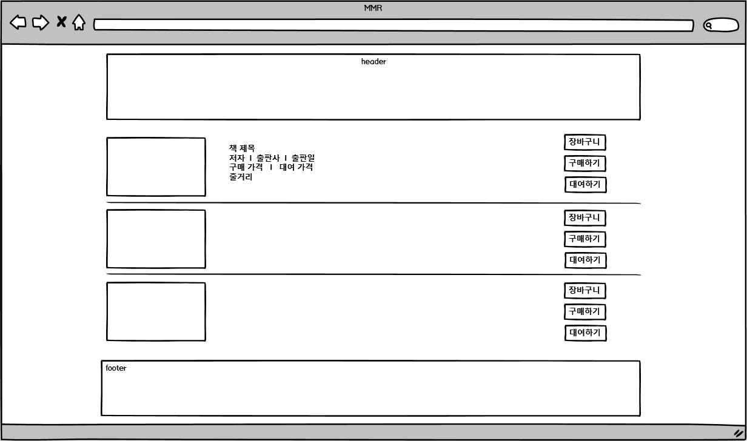
6. 화면 설계서6-8 구매/ 대여 리스트 페이지
역사/문화/종교
예술/대중문화
OOO님의 독서리듬
권당 평균 독서시간 2.1일
올해 예상 독서량 xxx일
선호 도서
소설/시
정치/사회
과학/기술
경제/경영

Slide 24
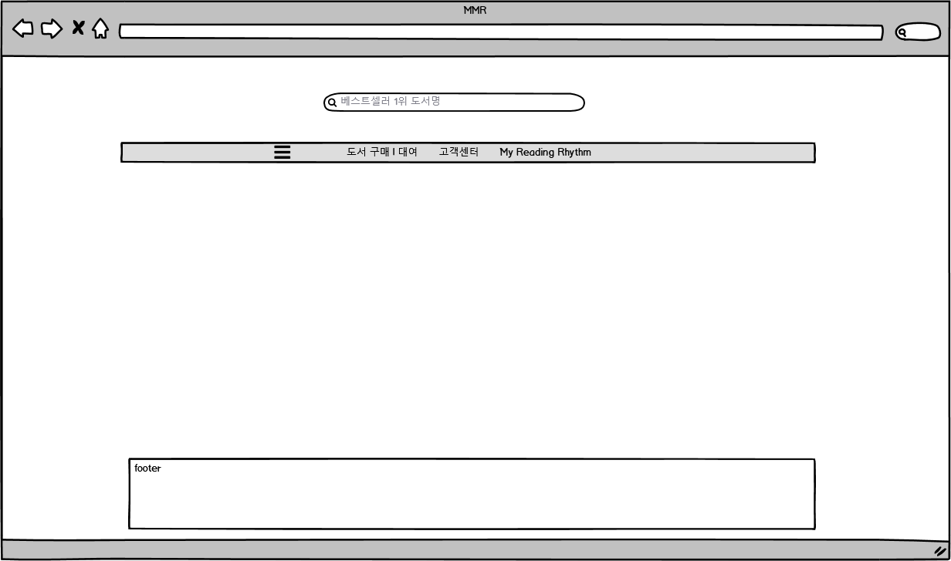
6. 화면 설계서6-9 검색창, 네비게이션 모듈
역사/문화/종교
예술/대중문화
OOO님의 독서리듬
권당 평균 독서시간 2.1일
올해 예상 독서량 xxx일
선호 도서
소설/시
정치/사회
과학/기술
경제/경영

Slide 25
6. 화면 설계서6-10 해더모듈 페이지
역사/문화/종교
예술/대중문화
OOO님의 독서리듬
권당 평균 독서시간 2.1일
올해 예상 독서량 xxx일
선호 도서
소설/시
정치/사회
과학/기술
경제/경영

Slide 26
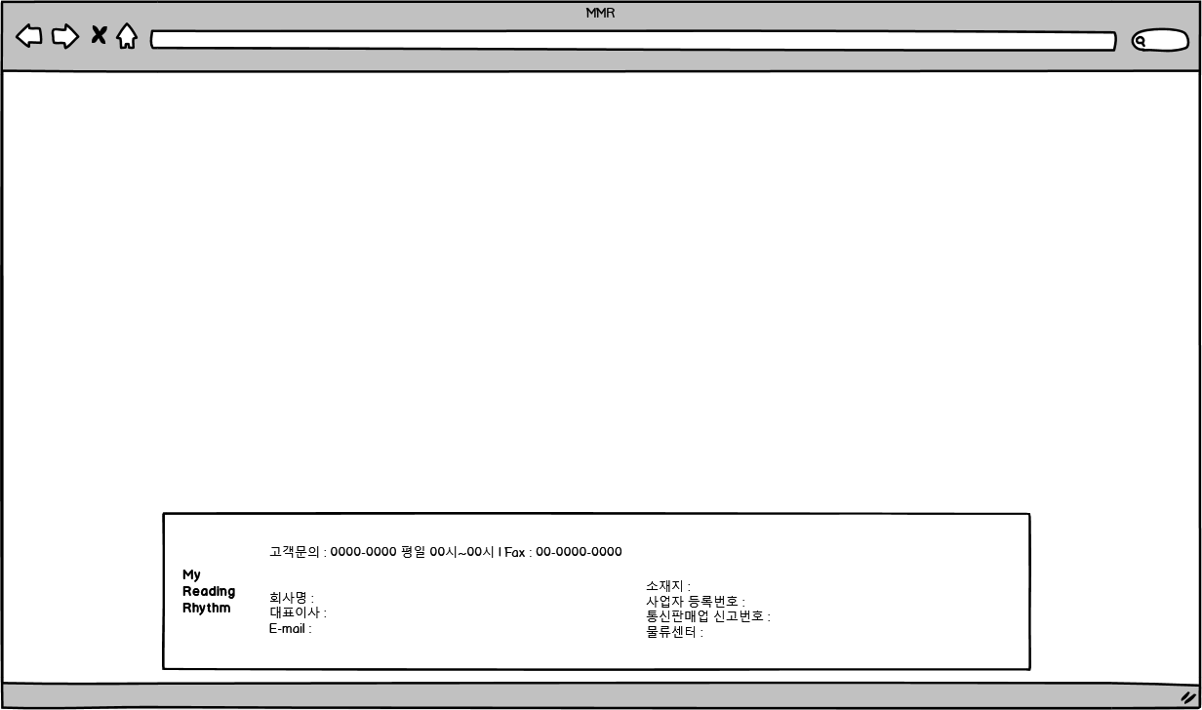
6. 화면 설계서6-11 기업설명 모듈
역사/문화/종교
예술/대중문화
OOO님의 독서리듬
권당 평균 독서시간 2.1일
올해 예상 독서량 xxx일
선호 도서
소설/시
정치/사회
과학/기술
경제/경영

Slide 27
6. 화면 설계서6-12 대여매장 선택 페이지
역사/문화/종교
예술/대중문화
OOO님의 독서리듬
권당 평균 독서시간 2.1일
올해 예상 독서량 xxx일
선호 도서
소설/시
정치/사회
과학/기술
경제/경영

Slide 28
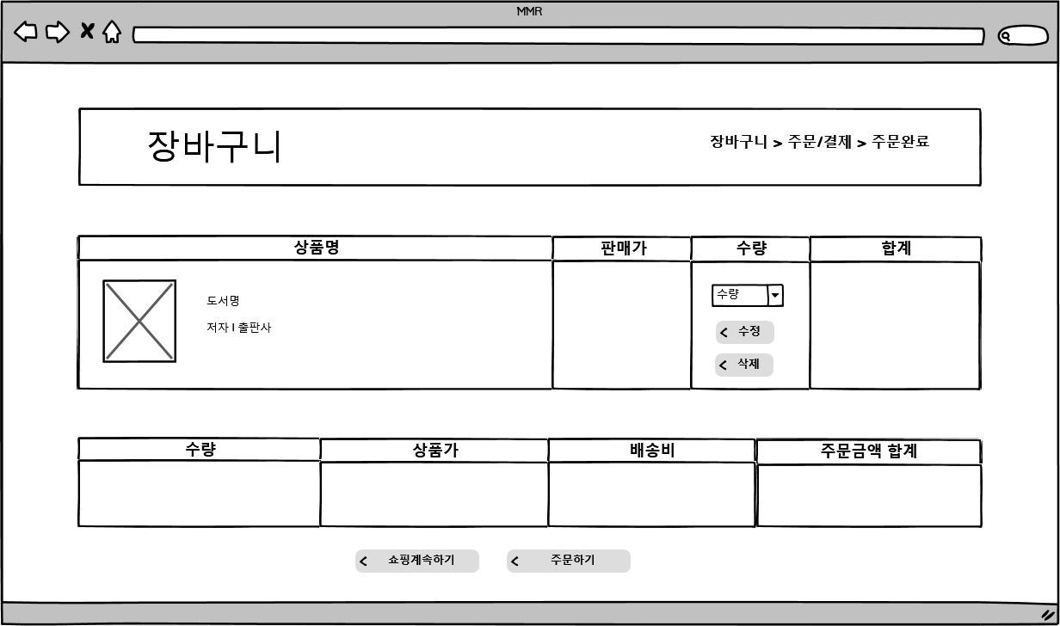
6. 화면 설계서6-13 장바구니 페이지
역사/문화/종교
예술/대중문화
OOO님의 독서리듬
권당 평균 독서시간 2.1일
올해 예상 독서량 xxx일
선호 도서
소설/시
정치/사회
과학/기술
경제/경영

Slide 29
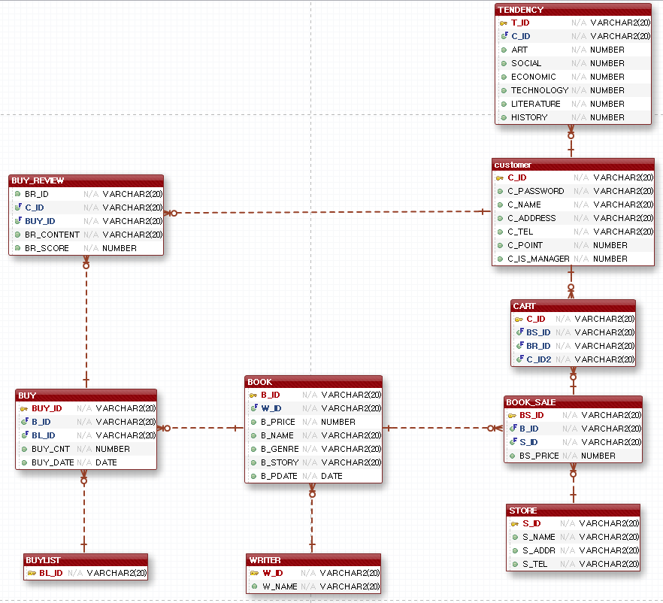
7. 데이터베이스 설계도

Slide 30
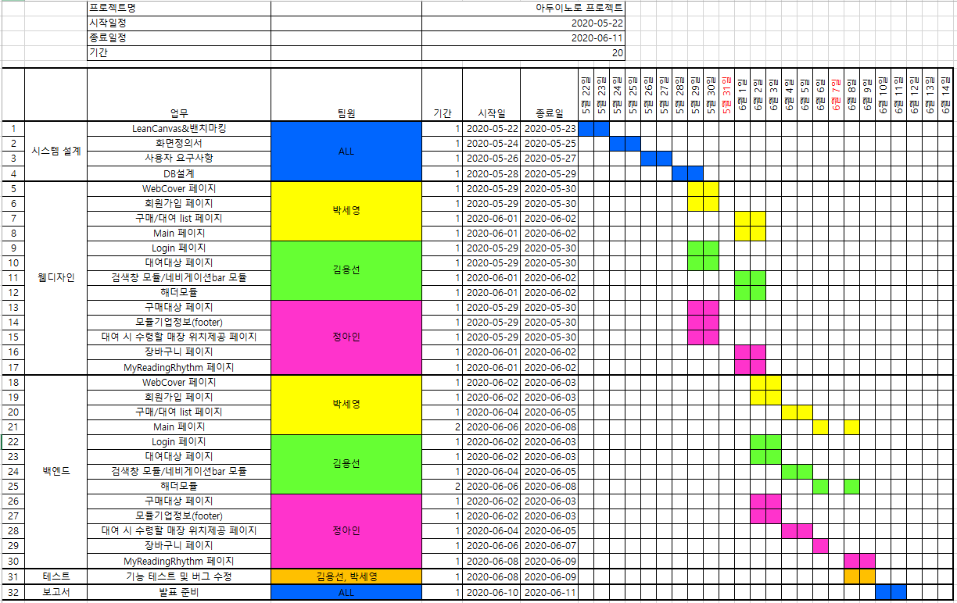
8. 간트차트

Slide 31
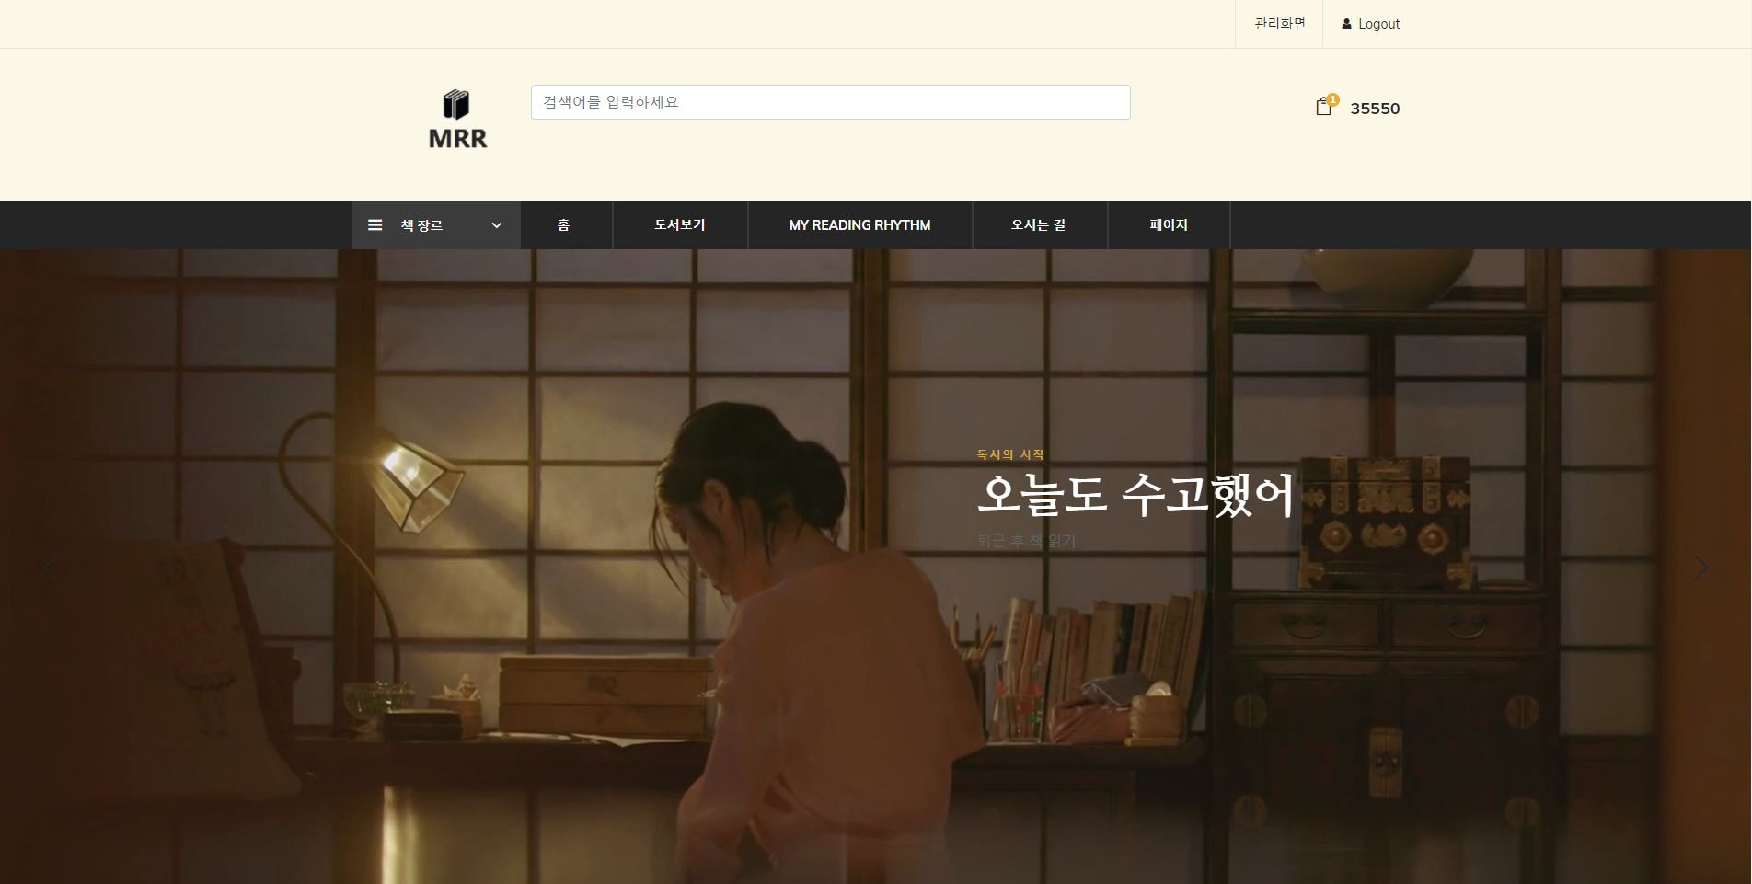
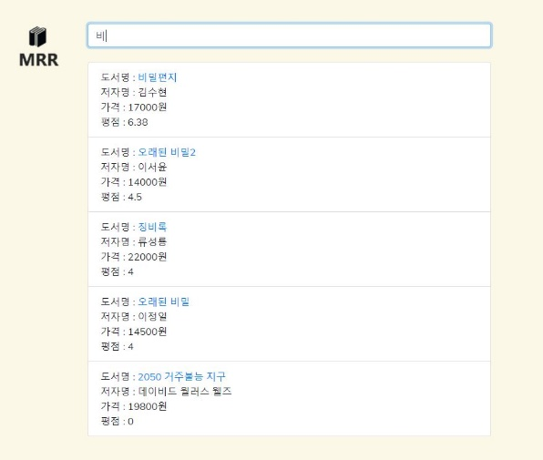
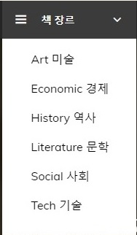
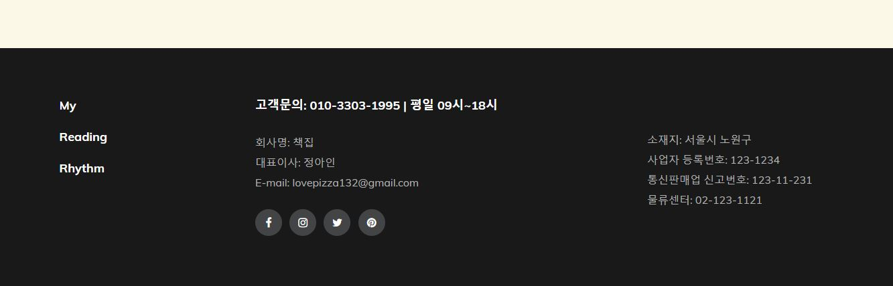
9. 구현 - 메인페이지 / header, navbar, footer
2
3
1
1
키워드 검색 시
관련 도서명 띄워주는 기능
4
6
6
마우스 올렸을 때 장르 보여주는 기능
5
2
관리자 계정 로그인시 관리 화면 생성
3
로그인 및 로그아웃 기능
5
배너 슬라이드 기능
7
7
헤더 기업설명 모듈

Slide 32
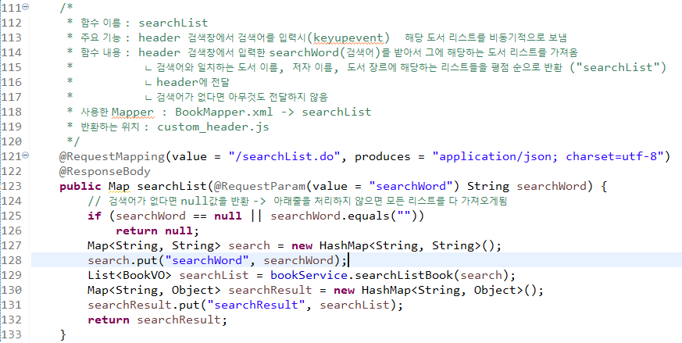
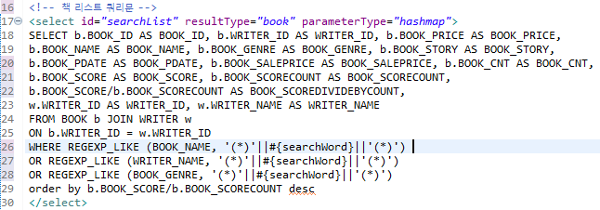
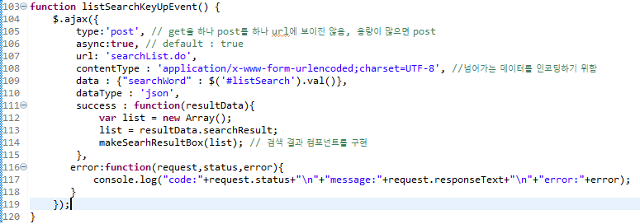
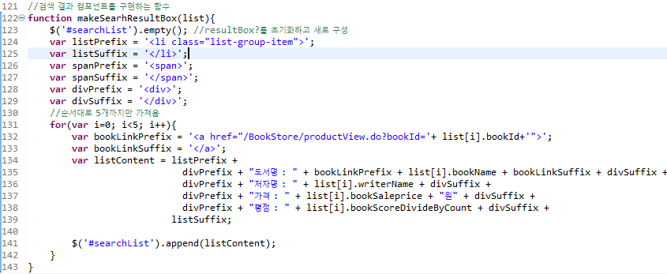
9. 구현 - 메인페이지 / header, navbar, footer / 키워드 검색 - 코드
1
키워드 검색 시
관련 도서명 띄워주는 기능
2. Controller
3. Mapper 쿼리문
1. JS: KeyUpEvent 및 ajax사용 Controller 호출
3. JS: 검색 결과 컴포넌트를 구현하는 함수

Slide 33
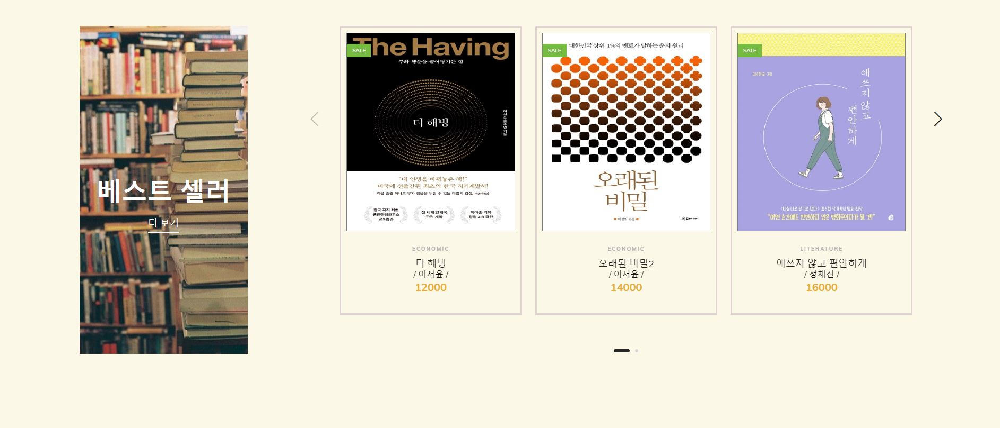
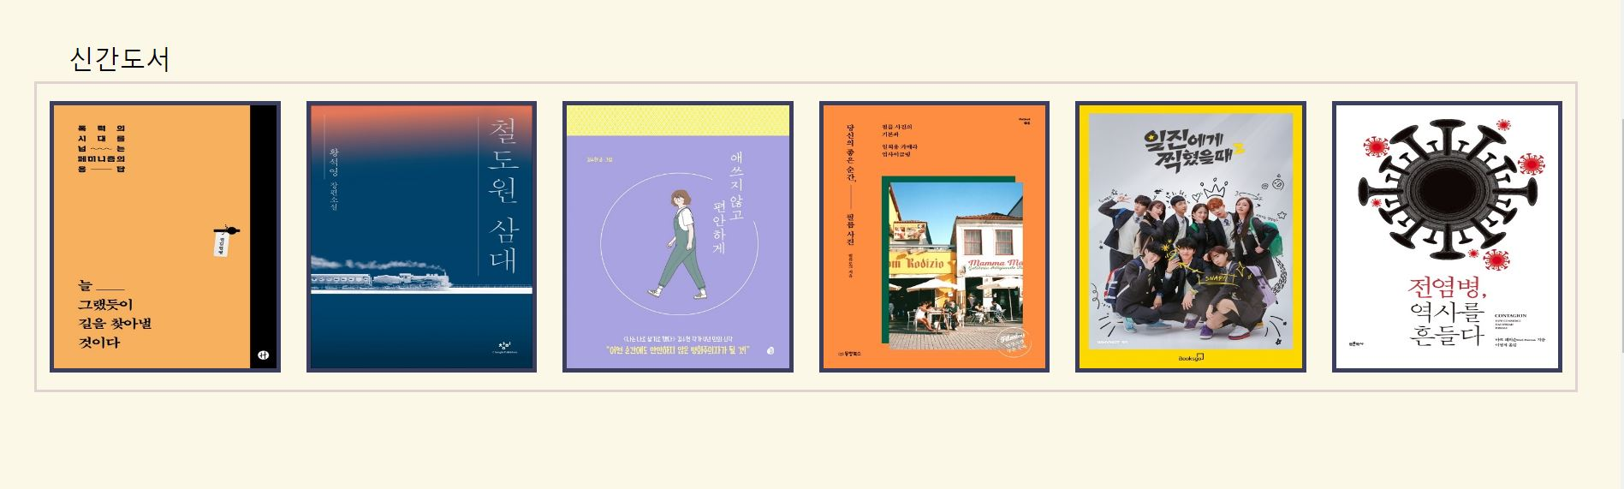

9. 구현 – 메인페이지 / 베스트셀러, 신간도서
1
구매 내역에 따른
베스트셀러 보여주는 기능
1
2
신간도서 보여주는 기능
3
마우스 올렸을 때 도서 정보
보여주는 기능
3
2

Slide 34
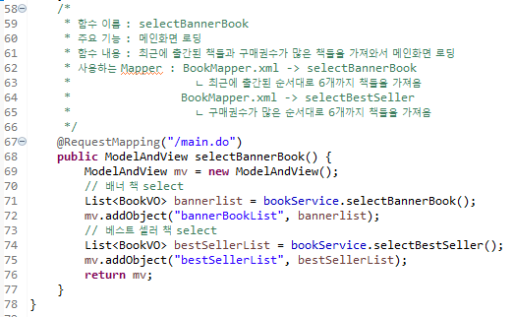

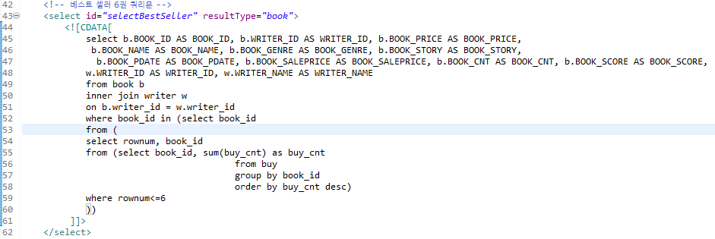
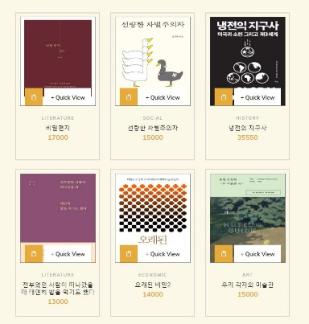
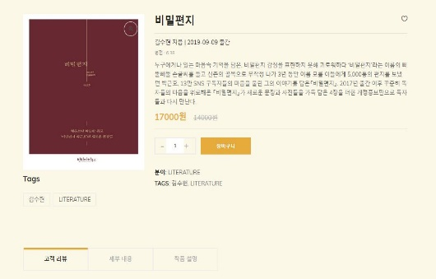
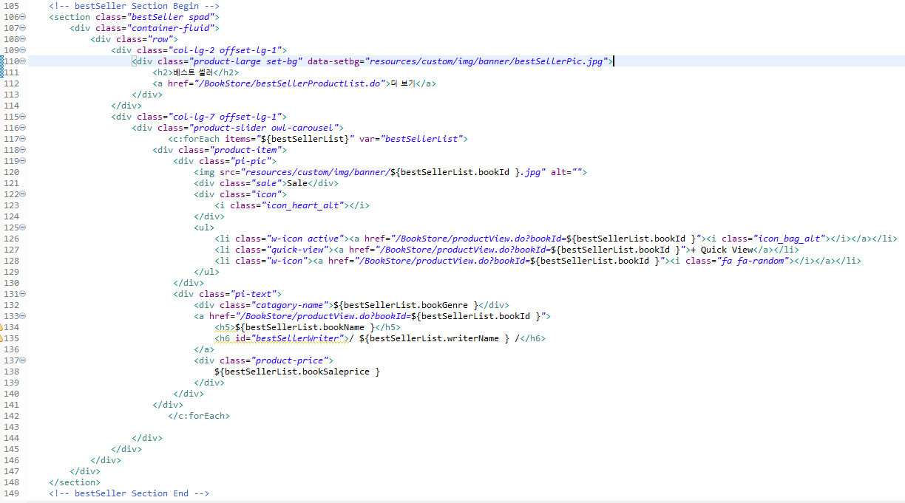
9. 구현 – 메인페이지 / 베스트셀러 - 코딩
구매 내역에 따른 베스트셀러 보여주는 기능
1. ProductController
1
2. Mapper 쿼리문
베스트셀러 클릭 시
productList 페이지로 이동
(베스트 셀러 6권 검색한 결과 노출)
Carousel안 제품 클릭 시productView 페이지로 이동
3. Carousel 구현: <foreach> 반복문 사용

Slide 35
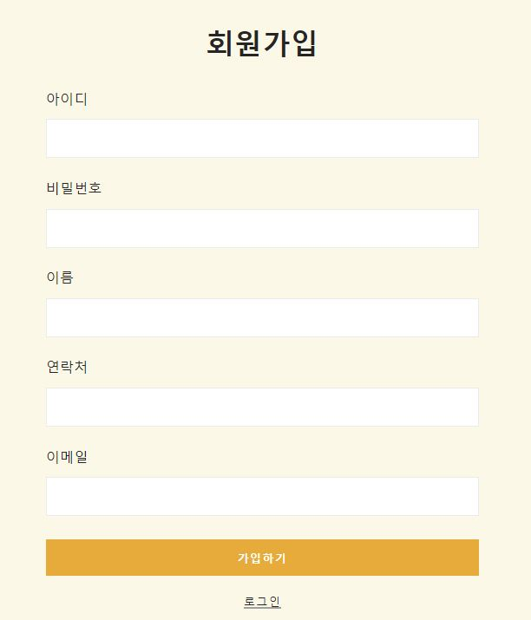
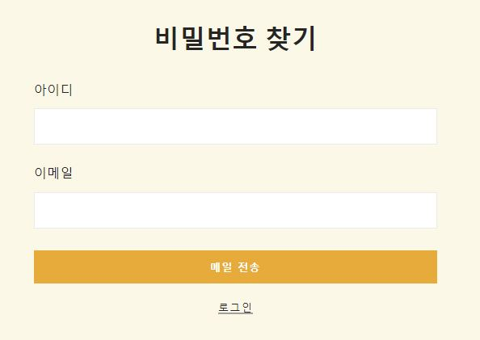
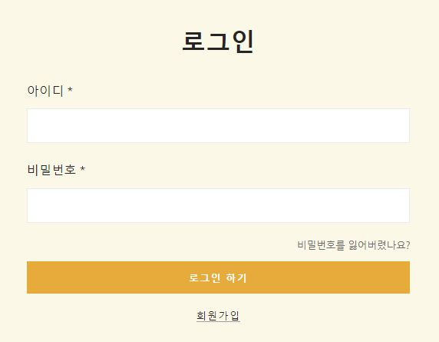
9. 구현 – 회원가입 / 로그인
1
회원가입 기능
2
로그인 기능 / 비밀번호 찾기 기능
3
비밀번호 분실 시
아이디 / 이메일 작성하고
비밀번호 메일 전송

Slide 36
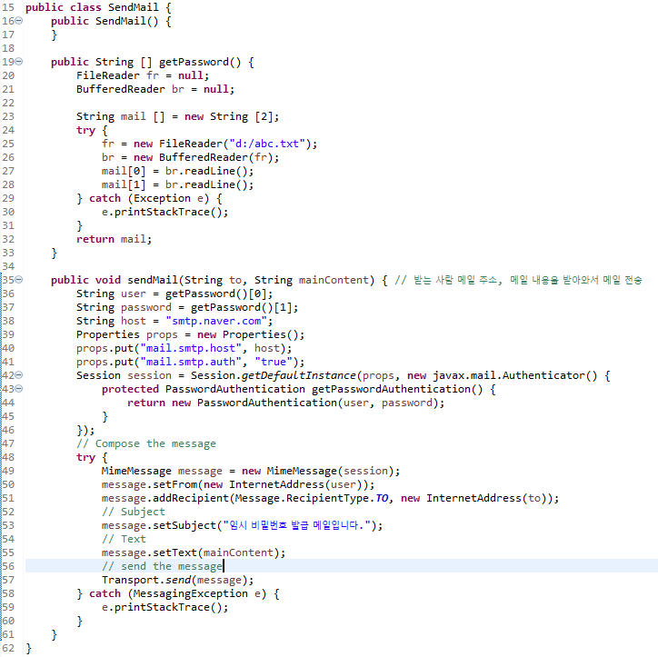
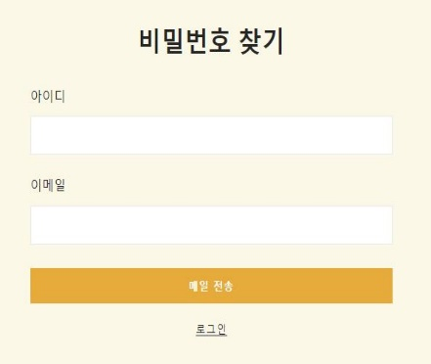
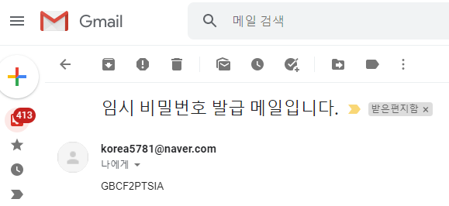
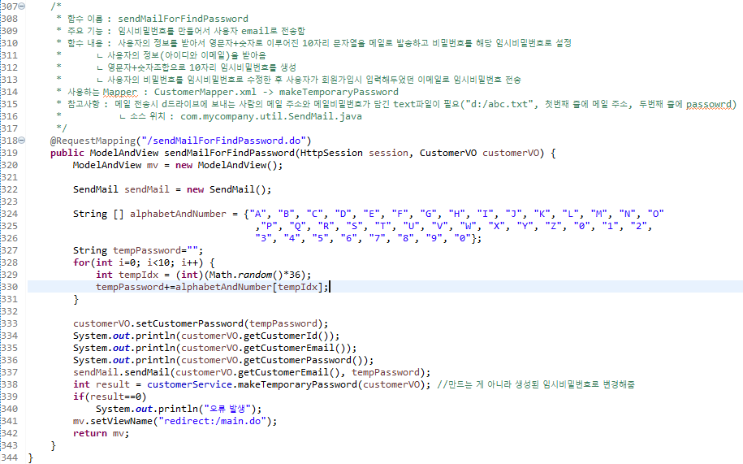
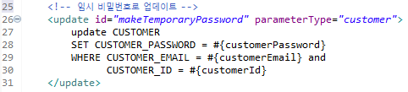
9. 구현 – 회원가입 / 비밀번호 찾기 기능
3
비밀번호 분실 시 아이디 & 이메일 기입 후 / 비밀번호 사용자 메일로 전송
2. SendMail.java: 메일 .txt파일 생성 및 발송
1. CustomerController : 임시 비밀번호 생성(랜덤) 및 DB에 저장
3. Mapper 쿼리문

Slide 37
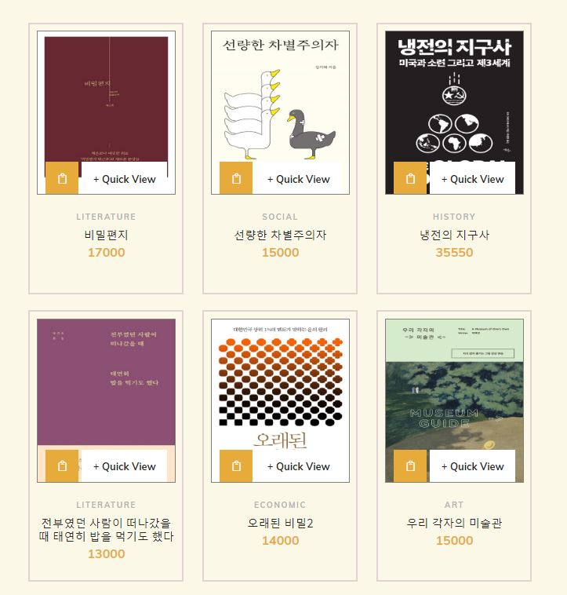


9. 구현 - 도서목록
1
2
1
도서목록 카테고리 클릭 시
보여지는 화면
2
도서 상세정보 화면
3
저자, 장르 추출하여 태그 설정
3
4
해당 도서와 유사한 작품 추천
같은 장르, 작가의 작품 평점 순으로 4권 추천
4

Slide 38

9. 구현 – My Reading Rhythm(고객 행동 기반 도서 추천 서비스)
1
웹 내 고객의 행동(로그인 후)
- 도서 조회 시 (1점 추가)
- 장바구니 담기
- 주문(10점 추가)
- 리뷰 ( 평점 추가 )
에 따라 해당 도서의 장르에
가중치를 달리 하여, 고객만을 위한
장르별 성향 분석 그래프를 제공
1
2
3
2
고객의 분석 그래프에 따라
관련도서 추천
(해당 장르 상위 평점 중 랜덤 제공)
- 1번 관심 장르
- 2번 비관심 장르
3
사이트 전체 이용 고객의
성향 그래프 제공
(도서에 대한 대략적인 흐름 제공)

Slide 39





9. 구현 – My Reading Rhythm(고객 행동 기반 도서 추천 서비스) / 데이터 입력
1
1
웹 내 고객의 행동(로그인 후)에 대한 도서 장르별 가중치 부여
- 도서 조회 (해당 장르 1점 추가)
- 도서 구매 (해당 장르 10점 추가)
1. Product Controller : 로그인 후 도서 조회 / 구매 시 고객 성향 지수 옵션 부여
2. Tendency.java : DB에 고객 별 성향 점수 저장
3. Mapper 쿼리문

Slide 40



9. 구현 – My Reading Rhythm(고객 행동 기반 도서 추천 서비스) / 데이터 가져오기
1. 로그인 상태 확인 후 ajax 호출
3. CustomerController 세부설명(주석)
2. ajax에서 CustomerController 호출

Slide 41

9. 구현 – My Reading Rhythm(고객 행동 기반 도서 추천 서비스) / 데이터 가져오기
5. CustomerController

Slide 42

9. 구현 – My Reading Rhythm(고객 행동 기반 도서 추천 서비스) / 데이터 가져오기
6. Tendency.java : 기존 사용자 장르 성향에 리뷰점수 추가

Slide 43


9. 구현 – My Reading Rhythm(고객 행동 기반 도서 추천 서비스) / 데이터 가져오기
7-1. Tendency VO: property & setter/getter
7-2. Tendency VO: 장르 성향 %화

Slide 44


9. 구현 – My Reading Rhythm(고객 행동 기반 도서 추천 서비스) / 데이터 가져오기
7-3. Tendency VO: 선호 장르 가져오는 함수(동점인 경우에도 계산)
7-4. Tendency VO: 비선호 장르 가져오는 함수(동점인 경우에도 계산)

Slide 45

9. 구현 – My Reading Rhythm(고객 행동 기반 도서 추천 서비스) / 데이터 가져오기
8. Tendency.java : 모든 사용자의 장르 성향에 전체 리뷰점수 추가

Slide 46


9. 구현 – My Reading Rhythm(고객 행동 기반 도서 추천 서비스) / 데이터 가져오기
9-1. 다시 ajax로 돌아와 차트 생성
9-2. 다시 ajax로 돌아와 선호/비선호 책 추천 div 생성

Slide 47




9. 구현 – My Reading Rhythm(고객 행동 기반 도서 추천 서비스) / 데이터 가져오기
9-3. 다시 ajax로 돌아와 선호/비선호 책 추천 div 생성2
9-4. 다시 ajax로 돌아와 선호/비선호 책 추천 div 생성3
10. ajax_tendencyGraph.jsp

Slide 48


9. 구현 – My Reading Rhythm(고객 행동 기반 도서 추천 서비스) / 데이터 가져오기
11. Mapper 쿼리문
11. Mapper 쿼리문

Slide 49


9. 구현 - 장바구니
1
2
3
1
장바구니 / 결제 화면 /
구매내역 확인 기능
2
장바구니 내역에서 수량변경하는 기능
3
수량 변경 후 클릭 시
수량 및 총 금액 변경

Slide 50



9. 구현 – 결제 화면
2
1
구매 시 상세정보 등록
2
최종 주문 및 결제 내역 확인
1
3
우편번호 작성 기능(카카오 API 사용)
3
4
4
최종 주문내역 리스트로 확인

Slide 51


9. 구현 – 리뷰 화면
1
도서 점수 및 리뷰 내용 입력
2
3
2
리뷰 수정 기능
1
3
리뷰 삭제 기능
4
본인 계정 리뷰만 수정 및 삭제 가능
4

Slide 52


9. 구현 – 찾아오시는 길
1
찾아오시는 길에서
지점별 매장 주소 확인 기능
(구글 지도 API 사용)
2
클릭 시 지점 상세정보 확인 기능

Slide 53



9. 구현 – 관리자 페이지/차트
1
매출 현황 / 저자 관리 /
상품 관리 / 지점 관리 기능
2
각 차트 별 매출 확인 기능
1
5
기간별 매출 확인 기능
2
3
4
3
4
매출 범위(x열)설정 기능
5
장르별 누적 매출 차트 확인 기능

Slide 54



9. 구현 – 관리자 페이지/차트
- 각 차트 별 매출 확인 기능
- 기간별 매출 확인 기능
- 매출 범위 (x열) 설정 기능
- 장르별 누적 매출 차트 기능
1. admin_dashboard.js: chart 구현, ajax사용 AdminController 호출
2. AdminController: 관리자 페이지 chart data 구성

Slide 55



9. 구현 – 관리자 페이지/차트
- 각 차트 별 매출 확인 기능
- 기간별 매출 확인 기능
- 매출 범위 (x열) 설정 기능
- 장르별 누적 매출 차트 기능
3-1. Mapper 쿼리문: 일별, 월별 매출 /장르별 누적 매출
3-2. Mapper 쿼리문: 매출 범위 (x열) 설정

Slide 56

9. 구현 – 관리자 페이지/재고 파악
1
장르별 재고 확인 기능
1
2
2
조건 설정 후 오름차순/내림차순으로
정렬하는 기능
3
3
수량 검색 기능
4
페이징 기능
3

Slide 57

9. 구현 – 관리자 페이지/재고관리(CRUD)
1
키워드 검색 시 포함되는
도서명 출력 기능
1
2
도서 제품 등록 기능
2
3
도서 정보 수정 기능
3
4
4
도서 정보 삭제 기능

Slide 58


9. 구현 – 관리자 페이지/저자 및 지점 관리(CRUD)
1
1
저자 정보 관리 기능
2
지점 정보 관리 기능
2

